Slide 1
사용자 교육 매뉴얼
영업 결산업무
2014.02.14
정보전략팀

Slide 2
문서 개정 이력
일자 | 버전 | 적요 | 작성자
2014.02.17 | v0.1 | 초안 작성 | 김중환 과장
Notes:
2

Slide 3
사용자 교육 개요
1
과정개요
1. 매출이월 : 세금계산서 발행전 - 대금청구문서 취소, 입/출고취소 의 개념을 숙지. 세금계산서 발행후 - 전산반품 및 전산출고의 개념을 숙지. 2. 반제전표의 확인 및 취소(역분개) 개념 숙지. 3. 출고, 납품/설치, 빌링, 반제 단계별 프로세스 User Exit의 이해

Slide 4
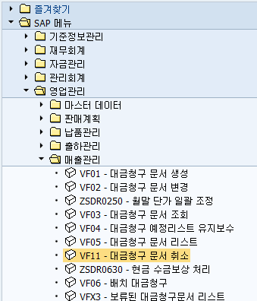
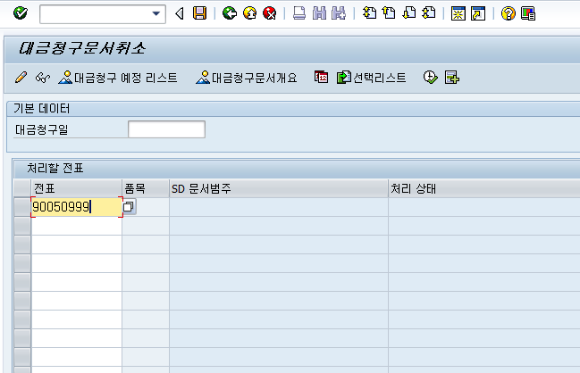
1. 매출이월 프로세스
- 현재 진행상황에 따른 매출이월 방법의 분류
1) 세금계산서 발행전 : 대금청구문서 취소(VF11) – 입/출고취소(VL09)
– 실제GI일자변경 및 입출고 전기(VL02N) – 대금청구문서 생성 (VF01)
가. 대금청구문서 취소(VF11)
- 전표 란에 대금청구번호(9~) 입력 후 저장

Slide 5
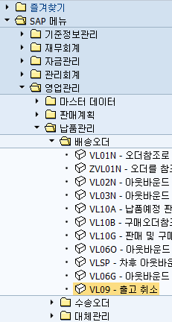
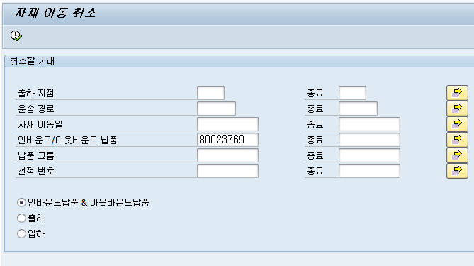
나. 입/출고 취소(VL09)
- 인바운드/아웃바운드 납품 란에 딜리버리번호(8~) 기입 후 실행

Slide 6
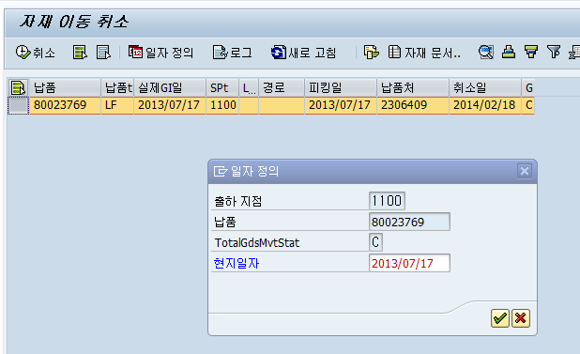
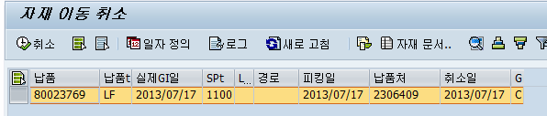
- 라인 선택 – 일자정의 클릭 – 현지일자를 실제GI일 과 동일하게 수정 – 취소
(현지일자의 초기값은 취소당일이며, 이를 실제GI일과 똑같이 변경하지 않으면 취소 작업이 진행되지 않음)

Slide 7
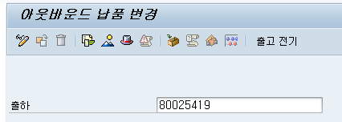
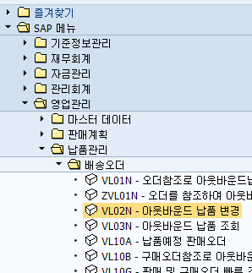
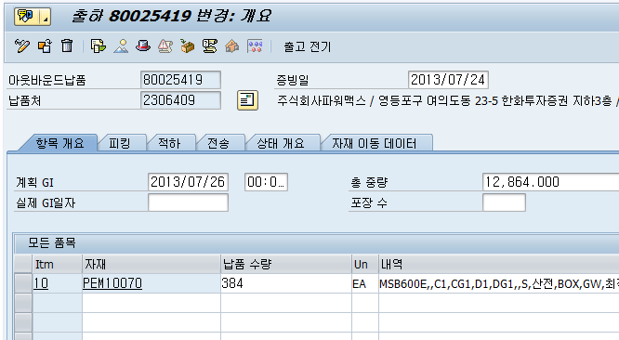
다. 실제GI일자 변경 및 출고전기 (VL02N)
- 딜리버리번호(8~) 입력 후 ENTER – 실제GI일자 입력 - 출고 전기

Slide 8
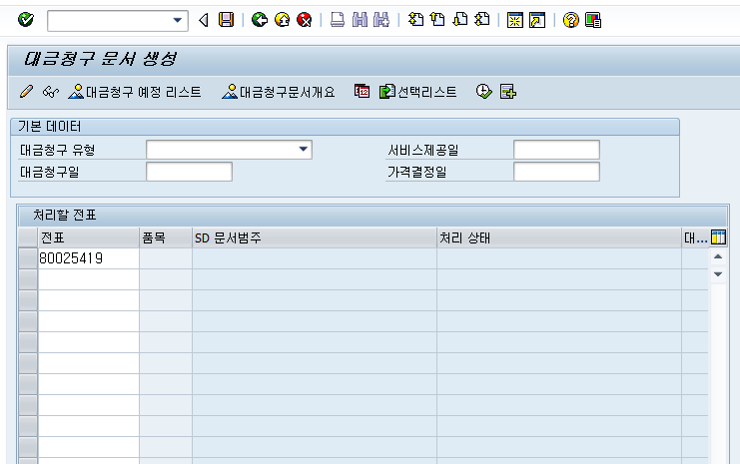
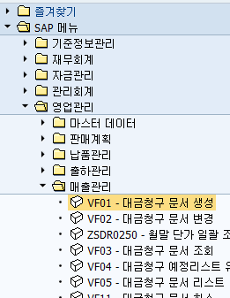
라. 대금청구 문서 생성 (VF01)
- 전표 란에 딜리버리번호(8~) 입력 - 저장

Slide 9
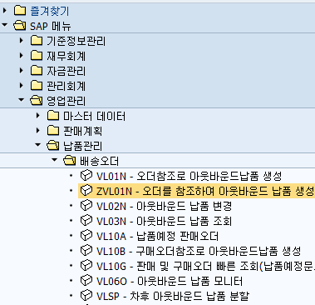
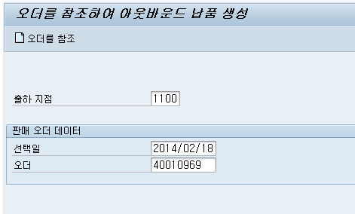
2) 세금계산서 발행후(마감전) : 해당월로 전산반품 및 익월 전산출고 진행
반품오더생성(VA01) – 전산반품진행(ZVL01N) – 입고전기(VL02N) – 대금청구문서 생성(VF01)
- 출고오더생성(VA01) – 이전전기(MB1B) – 전산출고진행(ZVL01N) – 출고전기(VL02N) – 대금청구문서 생성(VF01)
가. 반품오더 생성(VA01)
- 오더유형 : 반품(내수) / 반품사유 : 완제품반품
나. 전산반품 진행(ZVL01N)
- 생성한 반품오더번호(4~) 로 아웃바운드 납품 생성 진행

Slide 10
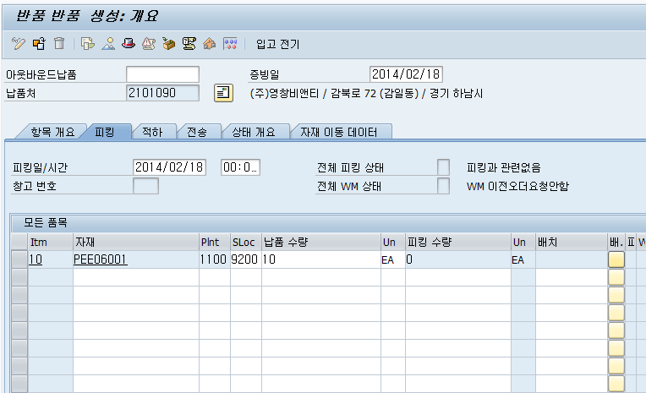
- 피킹 TAB – Sloc : 9200 지정 - 버튼 클릭

Slide 11
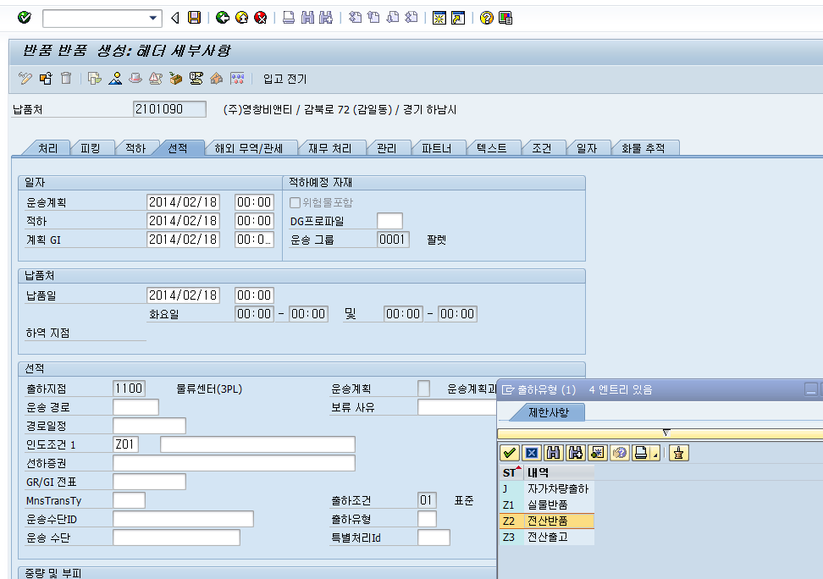
- 선적 – 출하유형 – 전산반품 선택 - 저장

Slide 12
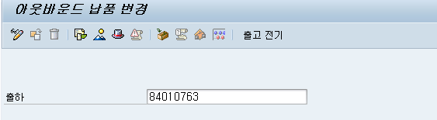
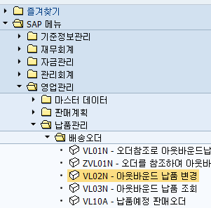
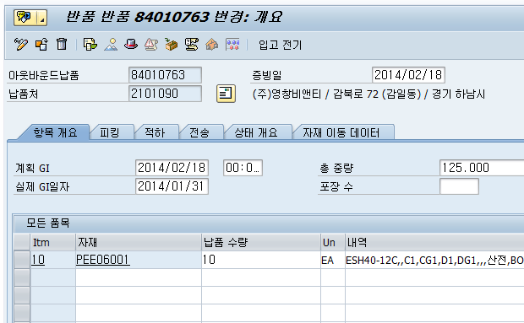
다. 입고 전기(VL02N)
- 생성된 딜리버리번호(84~) 로 아웃바운드 납품 생성 진행 – 실제GI일자 해당매출월일 입력 - 입고전기

Slide 13
라. 대금청구 문서 생성 (VF01)
- 전표 란에 반품딜리버리번호(84~) 입력 - 저장
84025419

Slide 14
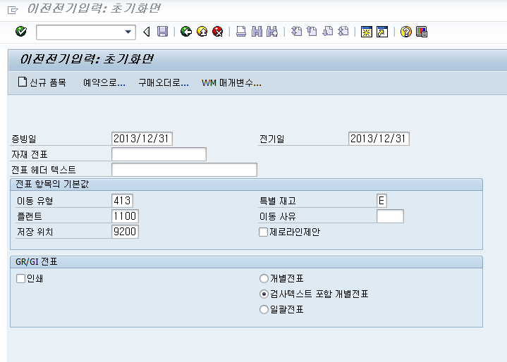
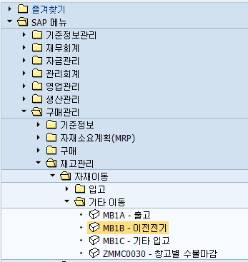
마. 익월 출고오더 생성 (VA01)
- 오더유형 : 대체오더
바. 이전전기 (MB1B)
- 증빙일/전기일 : 해당 매출월입력
– 이동유형/특별재고/플랜트/저장위치 : 413/E/1100/9200 (고정값)

Slide 15
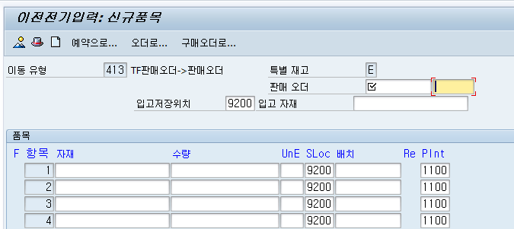
- 판매오더 : From오더번호 / 품목번호
- 입고저장위치 : 9200
- 자재 / 수량 : 제품코드 / 수량
입력 후 ENTER

Slide 16
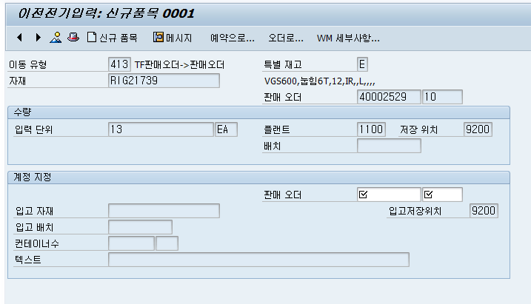
- 판매오더 : To 오더번호 / 품목번호
- 입고저장위치 : 9200
- 자재 / 수량 : 제품코드 / 수량
입력 후 ENTER

Slide 17
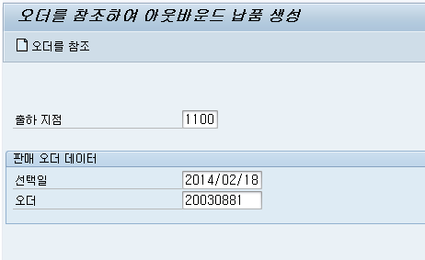
사. 전산출고 진행(ZVL01N)
- 생성한 대체오더번호(2~) 로 아웃바운드 납품 생성 진행

Slide 18
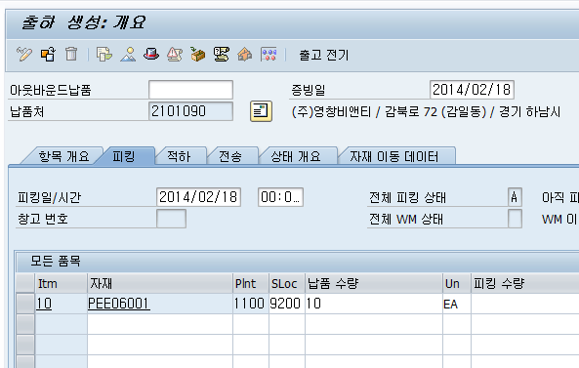
- 피킹 TAB – Sloc : 9200 지정 - 버튼 클릭

Slide 19
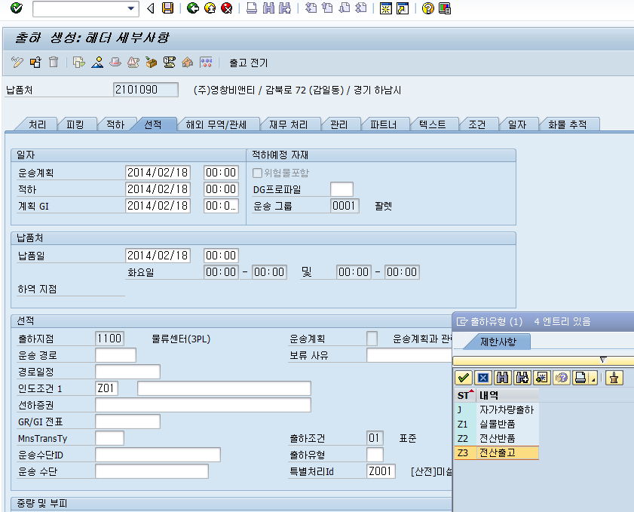
- 선적 – 출하유형 – 전산 출고 선택 - 저장

Slide 20
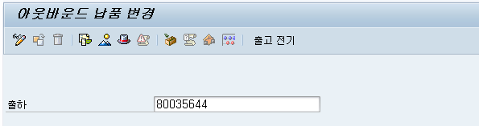
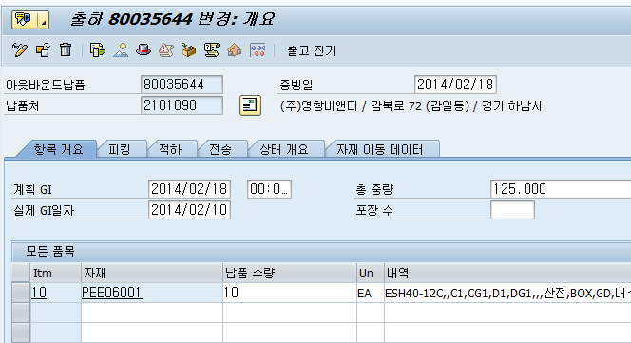
아. 출고 전기(VL02N)
- 생성된 딜리버리번호(8~) 로 아웃바운드 납품 변경 진행 – 실제GI일자 익월 매출월일 입력

Slide 21
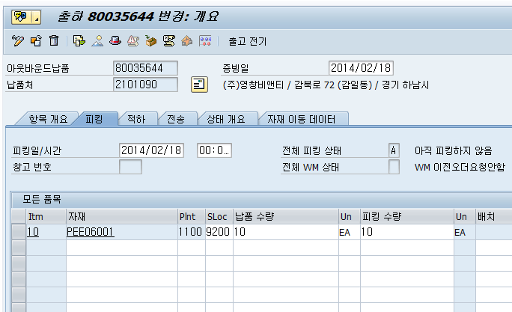
- 피킹TAB – 피킹수량 입력 – 출고 전기

Slide 22
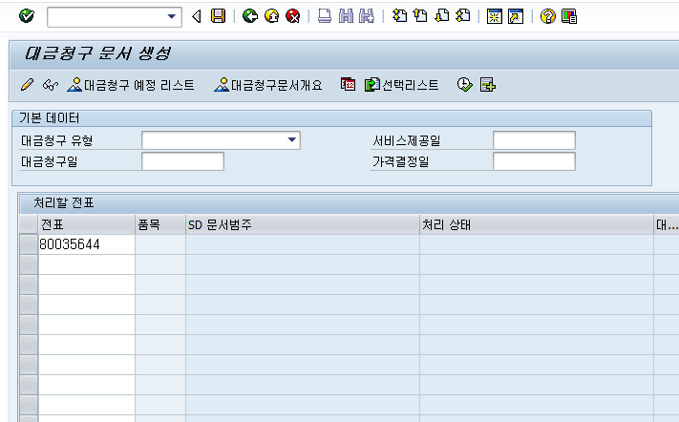
자. 대금청구 문서 생성 (VF01)
- 전표 란에 딜리버리번호(8~) 입력 - 저장

Slide 23
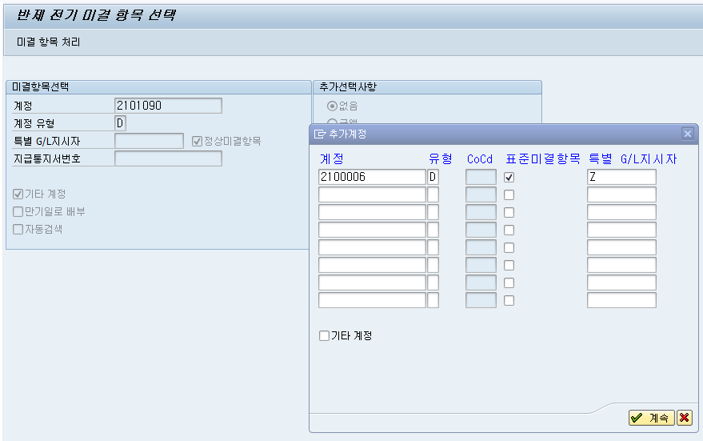
2. 반제전표 관리
- 반제전표는 반드시 매출/수금 중 절대값이 적은 금액 기준으로 맞추어야 함.
- 분할반제 및 타 거래처 수금에 대한 교차반제 시 데이터 입력값 위치의 숙지 필요.
- 반제작업이 진행된 빌링 건은 세금계산서 취소 및 월말단가 수정이 되지 않으므로 반드시 반제 역분개 선행.
가. A거래처(2101090)의 매출에 대해 B거래처(2100006)의 어음수금으로 반제하는 경우

Slide 24
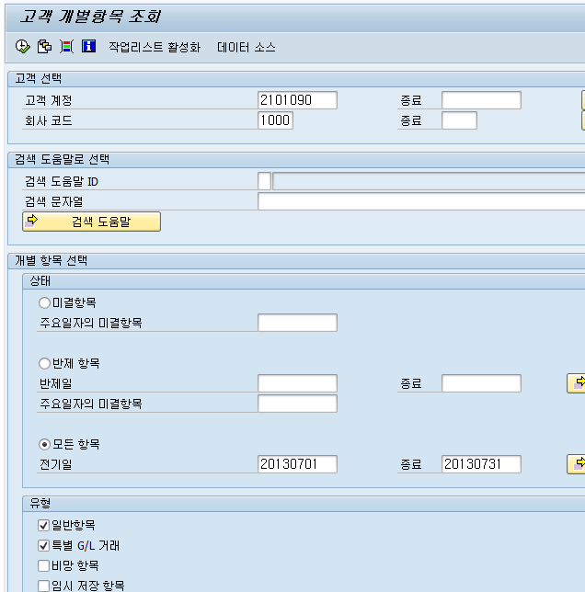
나. 반제전표의 역분개 관리
- 반제전표의 역분개는 반드시 반제작업을 한 당사자만 진행할 수 있음.
- 반제를 단계적으로 진행한 경우는 반드시 역순으로 반제전표를 역분개하여야 함.
- 반제전표의 번호를 모를 경우 고객개별항목 조회(FBL5N) 에서 확인 가능.
고객계정 : 거래처번호 / 모든항목 선택 (날짜 기입) / 일반항목&특별G/L거래 체크 / 실행

Slide 25
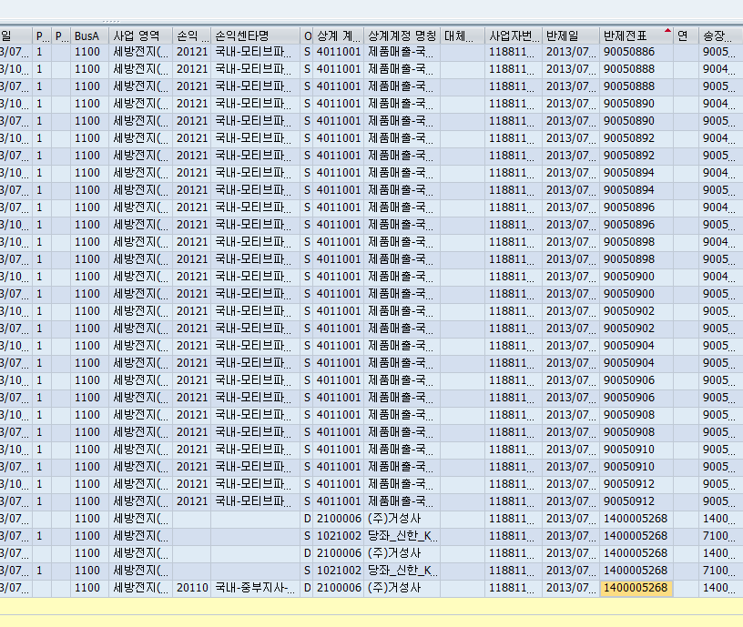
- 반제전표 번호의 확인

Slide 26
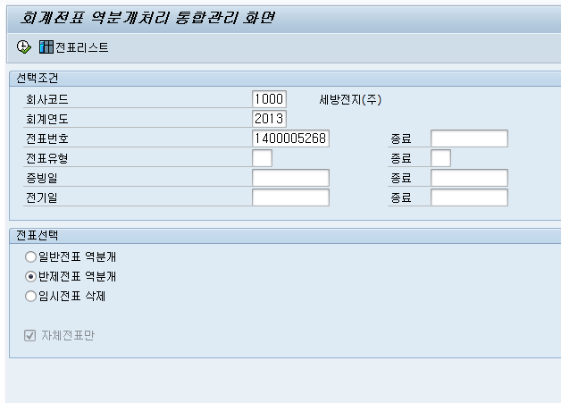
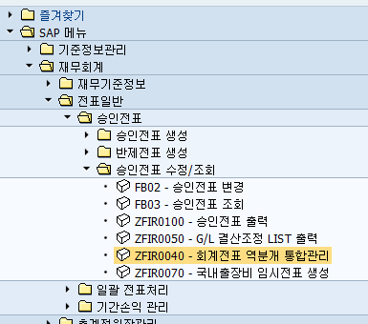
- 반제전표 역분개 화면
반제전표번호 입력 – 반제전표 역분개 선택 – 실행

Slide 27
3. 오더 진행 및 취소 단계 파악
- 오더 → 딜리버리 → 출고전기 → 대금청구 생성(빌링) 은 순차적으로 진행되어야 하며,
취소 시에도 반드시 역순으로 순차적 진행이 되어야 함.
- 단계별 유저 엑시트
가. 딜리버리
- 반드시 오더가 완료상태가 되어야 딜리버리 진행이 가능함
- 납품설치 내역이 있는 경우 딜리버리의 취소가 되지 않으므로 반드시 납품설치 삭제부터 진행.
나. 출고전기
- 출고전기는 반드시 출고전기를 하고자 하는 실제GI일자 이전의 재고가 있어야 함.
다. 대금청구 생성
- 빌링문서는 반제 작업이 진행된 경우 빌링취소 또는 단가수정이 진행되지 않으므로
반드시 반제작업을 역분개 한 이후 해당작업을 진행해야 함.

